Slide 1

Педагогический совет
«Білім келешегі: адал азамат, кәсіби маман»
Дата проведения: 27.08.2025 г
Место проведения: 1 кабинет
27.08.2025ж

Slide 2

Повестка :
«Білім келешегі: адал азамат, кәсіби маман». Руководитель Шугабаева Гульмира Ерсаиновна
«О закреплении преподавателей за учебными аудиториями. О закреплении мастеров п/о и кураторов за учебными группами. График учебного процесса». зам. руководителя по УР Калдаманова Гульдан Мейрашевна.
«Подготовка к производственной практике». Зам. Руководителя по УПР Нурмухамбетова Ляззат Каиртасовна.
«Родительское собрание. Заселение в общежитие, Торжественная линейка и кураторские часы». Психолог Айтмагамбетова Алима Бауржановна.
«Прохождение медосмотра». мед.работник Максилова Сулушаш Имамадиевна.
27.08.2025ж

Slide 3
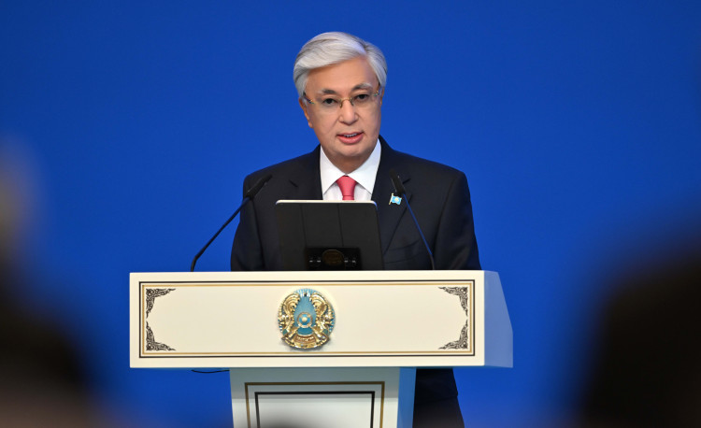

«Учитель – ключевая фигура в построении будущего Казахстана»
"Білім келешегі: адал азамат, кәсіби маман"
"Будущее образования: честный гражданин, профессиональный специалист"
К.К.Токаев
Шугабаева Г.Е.,
Почетный работник образования РК,
магистр психолого-педагогических наук,
член совета матерей при АНК,
заместитель председателя совета
по профилактике наркоправонарушений
Департамента полиции Павлодарской области.
27.08.2025 год

Slide 4
Токаев К.К. о будущем сферы образования.
ПЕРВОЕ. Необходимо повышать качество образования.
Наука, технологии, знания – все это стремительно меняется. Полученные вчера знания завтра могут потерять свою актуальность.
Поэтому решающее значение приобретает квалификация учителей.
Нельзя ограничиваться знаниями, полученными в высших учебных заведениях.
Чтобы воспитать по-настоящему прогрессивных учеников, педагоги должны постоянно учиться и самосовершенствоваться.
Важно мастерски овладевать методиками, которые пробуждают в детях стремление к знаниям.
Мы видим, что в развитых странах образование – это основа и движущая сила экономики.
Нам необходимо изучать их опыт, хотя и не следует слепо копировать чужие модели.
Важно адаптировать лучшие практики к нашим реалиям.
Любые изменения в стандартах образования, методиках и учебниках должны проходить тщательную экспертизу.
В образовании нет права на ошибку, ведь последствия могут быть очень серьезными.
В этом и заключается основная цель проекта «Келешек мектептері».

Slide 5
ВТОРОЕ. Образование должно идти рука об руку с воспитанием. Качественное образование невозможно без достойного воспитания. Знания и воспитание – это две опоры любого общества, и их нельзя рассматривать по отдельности.
Крайне важно не только прививать молодому поколению стремление к знаниям, но и направлять его, давать ему правильный жизненный ориентир.
Наша молодежь должна расти ответственной и трудолюбивой, уметь различать добро и зло.
С этого учебного года во всех общеобразовательных учреждениях, в том числе и в частных, будет действовать единая воспитательная программа «Адал азамат».
Подрастающему поколению нужно прививать наши национальные ценности. Дети должны расти патриотичными, креативными, созидательными, эрудированными, трудолюбивыми, заботливыми и бережливыми.
Только обладающие этими качествами граждане способны заложить основу культурного и безопасного общества, базирующегося на принципе «Закон и Порядок».
Родители, педагоги и государственные органы должны тесно взаимодействовать в деле воспитания детей, так как это сфера их общей ответственности.
Гармоничный симбиоз трех составляющих – семьи, школы и государства – позволит достичь наилучших результатов. А в их основе должна быть идея трудолюбия.
Нужно разъяснять подрастающему поколению, что без любви к труду невозможно достичь благополучия.
Нельзя поддаваться лени и безделью, это приведет общество к деградации.
Одним из наглядных примеров такого взаимодействия может служить общенациональная акция «Таза Қазақстан».
Чистый Казахстан – это не только чистота вокруг нас, что, несомненно очень важно, но и чистота наших помыслов.
Человек с чистой душой всегда готов к добрым поступкам и состраданию. Будучи честным и порядочным, он не пойдет по пути коррупции.
Несомненно, только по-настоящему ответственные граждане, воспитавшие в себе самые благородные качества, станут опорой Справедливого Казахстана.

Slide 6
ТРЕТЬЕ. Важно уберечь подрастающее поколение от социальных пороков.
Поэтому школа должна быть моделью гармоничного общества, в котором царит атмосфера уважения и поддержки.
Важно прививать детям чувство ответственности, разъяснять им, что любые поступки имеют свои последствия.
Необходимо, чтобы принцип «Закон и Порядок» стал неотъемлемым элементом воспитательной работы.
В эту работу, помимо заместителей директоров по воспитательной работе, классных руководителей и школьных психологов, должно включиться все педагогическое сообщество, поскольку это задача общегосударственного характера.
Поэтому каждый педагог должен приучать детей контролировать свои эмоции, стараться действовать рационально и смотреть на любые вещи и ситуации с разных сторон.
Учителям отводится особая роль в борьбе с такими пагубными явлениями,
как наркомания и лудомания, домашнее насилие, расточительство, буллинг и вандализм.
Надо донести до детей и молодежи, что увлечение разного рода стимуляторами, даже якобы безобидными, – это путь в никуда.
Уход от реальности в мир грез с помощью вредоносных веществ или виртуальных игр превращает человека в социального изгоя.
По сути, такие люди лишают себя будущего – они не смогут найти нормальную работу, построить благополучную семью, реализовать свои таланты и добиться больших целей.
Школа должна быть местом, где каждый ребенок чувствует себя в полной безопасности.
Ни в коем случае нельзя допускать проявления буллинга, жестокости и агрессии.
В частности, ужесточено наказание за все формы насилия в отношении несовершеннолетних, укреплен институт уполномоченного по правам ребенка.
Ведется системная работа по профилактике суицидов среди детей, которые сегодня стали одной из острых проблем.
Во всех школах страны размещен QR-код службы психологической поддержки «111».
С начала учебного года в школах и колледжах будет внедрена антибуллинговая программа «ДосболLIKE», призванная предотвратить травлю в детских и подростковых коллективах.

Slide 7
ЧЕТВЕРТОЕ. Необходимо ускорить внедрение цифровых технологий и искусственного интеллекта в образовательный процесс.
Мир вступил в новую технологическую эпоху, главными признаками которой становятся стремительное развитие инноваций и внедрение искусственного интеллекта.
Поэтому понятия «прогрессивная нация» и «технологическая нация» сегодня являются тождественными.
Наша задача – адаптироваться к глобальным тенденциям.
Дальнейшая цифровизация и внедрение искусственного интеллекта способны внести решающий вклад в преодоление образовательного неравенства и значительно повысить качество обучения.
Инновационные подходы открывают возможности для полноценного вовлечения в образовательный процесс детей с особыми потребностями, создавая предпосылки для формирования инклюзивной среды обучения.
В нашей стране цифровизированы основные услуги, связанные с поступлением в школы и колледжи, а также с переводом из одной школы в другую.
Важно обеспечить всех школьников доступом к цифровым платформам с обучающим контентом, в том числе электронными учебниками.
Все материалы при этом должны пройти тщательную экспертизу.
Еще одна приоритетная задача – необходимо целенаправленно обучать детей с раннего возраста технологиям искусственного интеллекта.
То же самое касается и педагогов – учитель должен не только хорошо знать свой предмет,
но и уметь применять новые технологии в педагогической практике.
В целом, надо в полной мере использовать возможности цифровизации и искусственного интеллекта, чтобы вывести систему образования на качественно новый уровень.

Slide 8
ПЯТОЕ. Вопрос защиты прав педагогов всегда должен быть в зоне особого внимания.
Педагоги должны быть освобождены от занятий, не относящихся к их основной деятельности.
Нецелесообразно за любой несчастный случай с участием детей сразу же наказывать учителей.
В Мангистауской области были отмечены случаи отравления детей некачественными продуктами питания.
После этого вопиющего происшествия министерство здравоохранения взяло на контроль качество школьного питания.
Благополучие детей, их здоровье и качественные знания напрямую предопределяют будущее Казахстана.
Государство и вы, уважаемые педагоги, трудитесь ради одной цели – благополучия и светлого будущего подрастающего поколения.
Действительно, педагог – это не просто профессия, это великая миссия.
Каких бы высот ни достиг человек, он на всю жизнь остается учеником своего учителя.
Светлое будущее Казахстана напрямую зависит от вашей самоотверженной работы, от полученных от вас знаний и ценностей.
Уверен, что вы глубоко осознаете всю возложенную на вас ответственность и продолжите достойно трудиться на благородной ниве просвещения.
1. Необходимо повышать качество образования.
2. Образование должно идти рука об руку с воспитанием.
3. Важно уберечь подрастающее поколение от социальных пороков.
4. Необходимо ускорить внедрение цифровых технологий и искусственного интеллекта в образовательный процесс.
5. Вопрос защиты прав педагогов всегда должен быть в зоне особого внимания.

Slide 9
Объявление
Уважаемые студенты и родители!
1. Родительское собрание для родителей и опекунов студентов 1 курса и иногородних студентов 2-3 курсов и, проживающих в сельской местности, состоится
29 августа 2025 года в 18.00 часов в актовом зале колледжа.
2. Заселение в общежитие состоится 1 сентября с 9.00 до 12.00 часов
по адресу: г.Павлодар, улица Сураганова11.
3. Классные часы 2 сентября
для 1 курса с 8.00 до 8.45 часов,
для 2-3 курсов с 8.00 до 9.30 часов
4. Торжественная линейка 2 сентября в 9.00 часов для студентов 1 курса, в честь праздника «День знаний» на плацу колледжа.
С уважением администрация колледжа
27.08.2025 года

